Slide 1
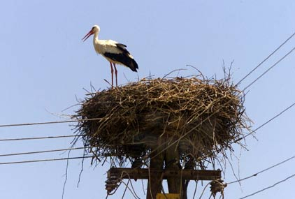
TURIZEM V PREKMURJU

Slide 2
Kazalo
Naslov……………………………………………….………….1
Kazalo……………………………………………….………….2
Prekmurje……………………................................3
Slike…………………………………………………………….4
Turizem…….……………………….......5,6,7,8,9,10
Viri…………………………………………......................11
Avtorji……………………………………………………….12

Slide 3
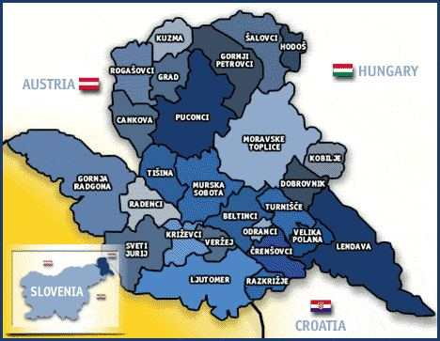
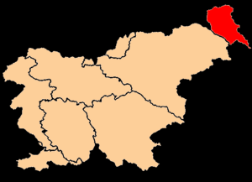
Prekmurje
Pokrajina
Lega
Površje
Delitev
Lega
Ločitev

Slide 4
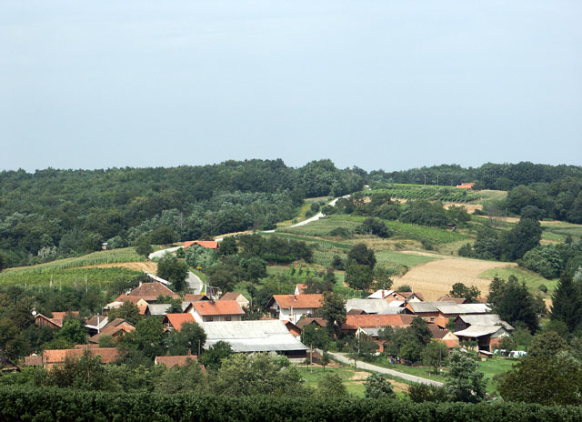
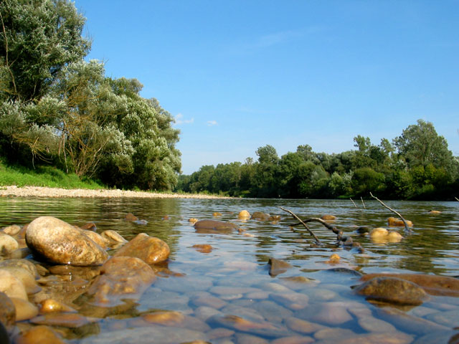
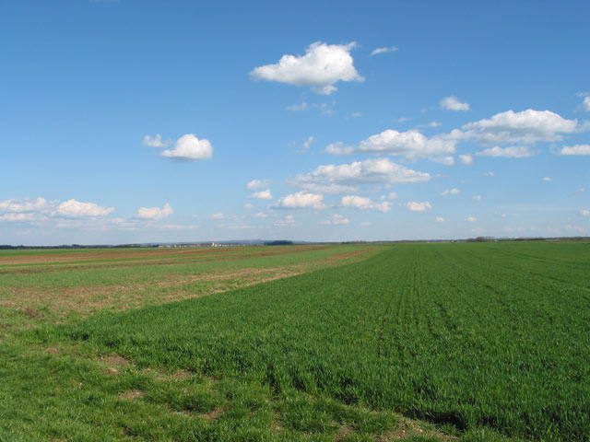
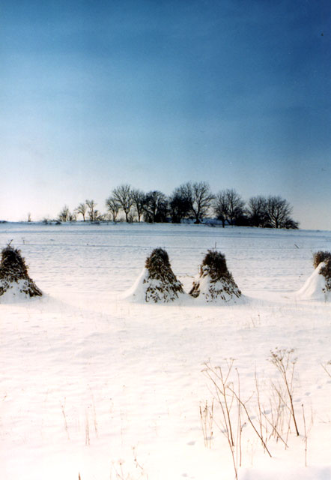

Slide 5
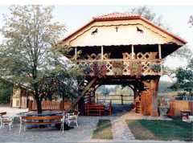
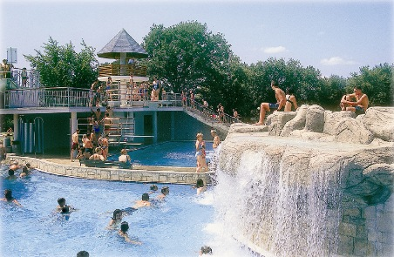
Turizem

Slide 6
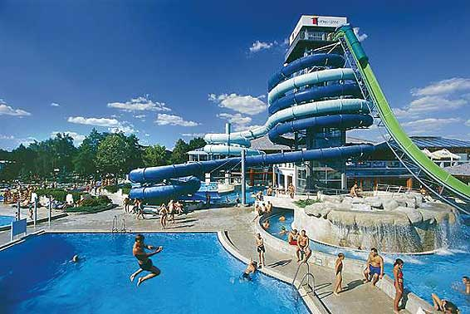
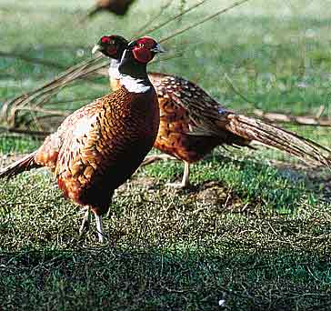
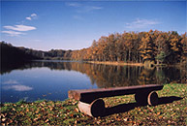
Termalna kopališča
Kmečki turizem
Družinski turizem
Lovski turizem
Bukovniško jezero
Mlin na Muri

Slide 7
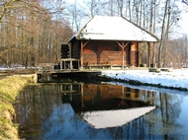
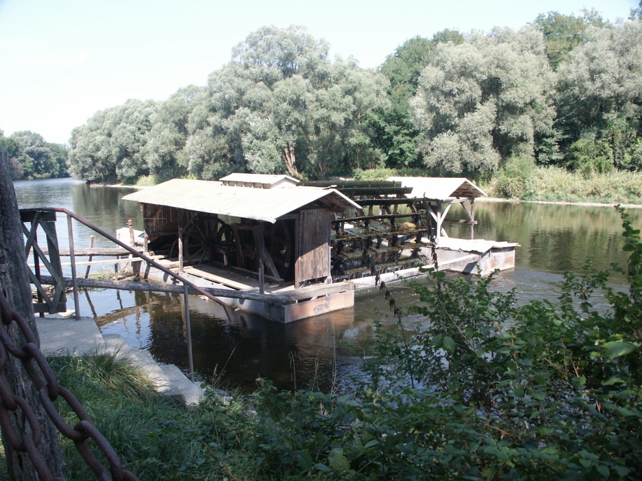
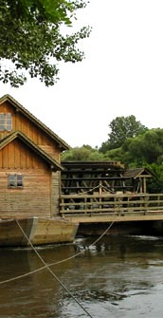
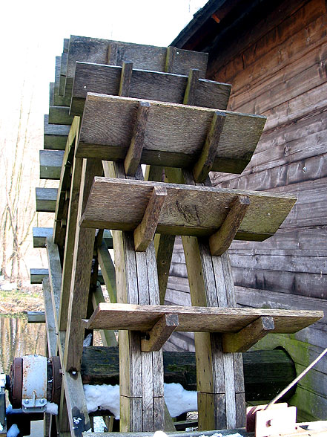
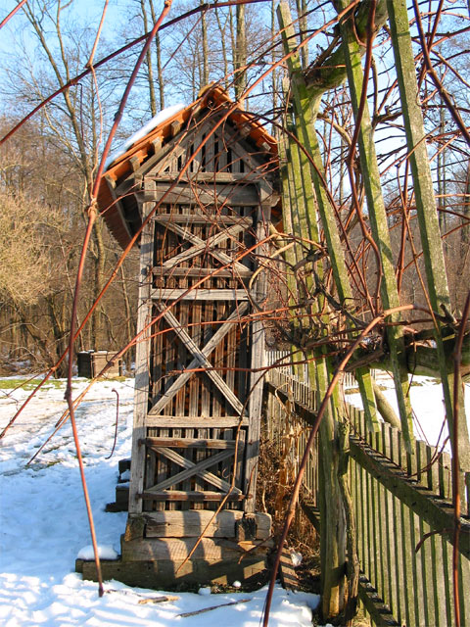

Slide 8
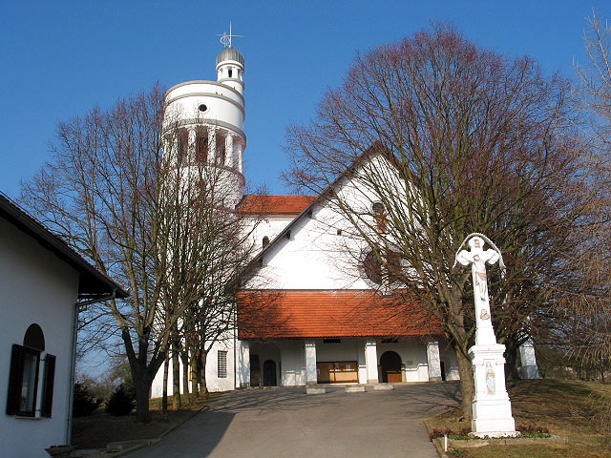
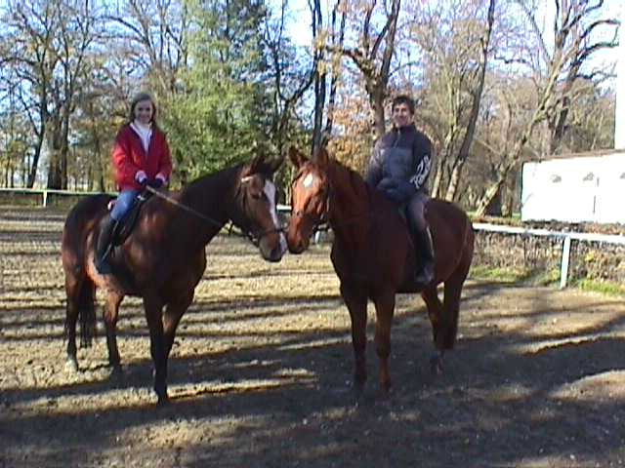
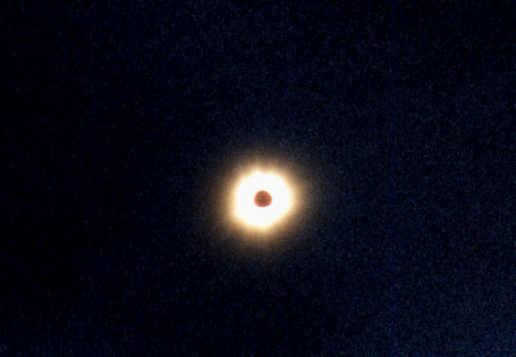
Zgodovinski in sakralni objekti
Popoln sončni mrk
Center za rekreacijsko in tekmovalno jahanje

Slide 9
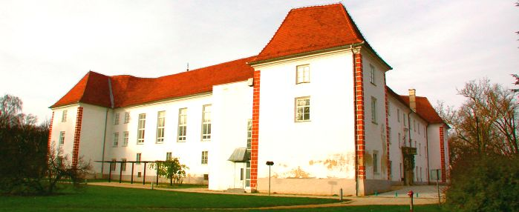
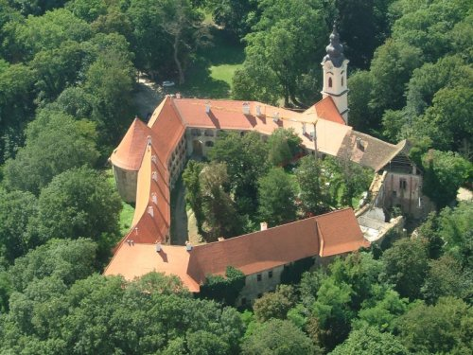
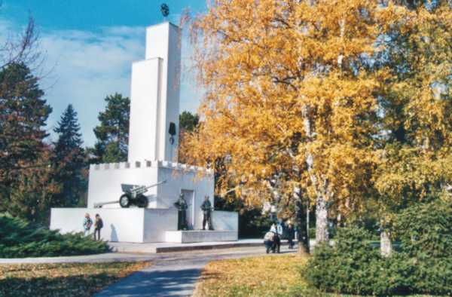
Grad Grad
Trg zmage
Renesančni dvorec
Trg miru
Športno letališče
Soboško jezero

Slide 10
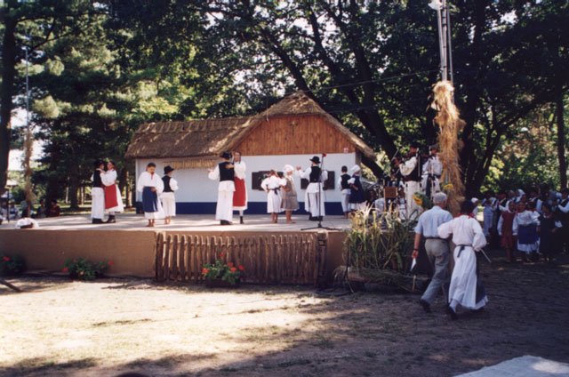
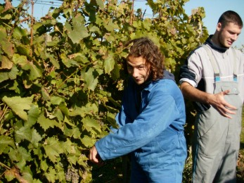
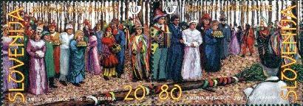
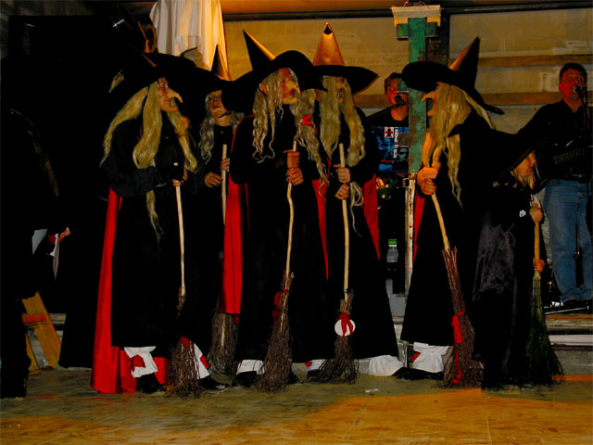
Etnološke prireditve
Folklorni festival
Borovo gustuvanje
Burjaški dnevi
Izdelovanje opeke…
Zbor čarovnic
Trgatev
Martinovanje

Slide 11
Viri
Aljina mami
SLOVENIJA turistični vodnik, Mladinska knjiga, 2002
Slike: internet 27. 1.2007

